Slide 1


Карл Маркс: классовая борьба и материалистическое понимание истории
Автор презентации: Presentacium.ru

Slide 2

Введение
В этой презентации мы рассмотрим основные идеи Карла Маркса о классовой борьбе и материалистическом понимании истории. Ознакомимся с биографией мыслителя, его взглядами на роль экономики и классовую структуру общества. Обсудим, как идеи Маркса соотносятся с идеями других мыслителей и какое влияние они оказали на общественные движения и современную мысль.

Slide 3

Биография Карла Маркса
1
Карл Маркс родился 5 мая 1818 года в Трире, Пруссия.
2
В 1835 году он окончил гимназию и поступил в университет, где изучал право, философию и историю. В 1841 году Маркс получил докторскую степень по философии, а в 1843 году женился на Женни фон Вестфален.
3
В 1848 году он в соавторстве с Фридрихом Энгельсом опубликовал «Манифест Коммунистической партии».

Slide 4


Основные идеи классовой борьбы
Классовая борьба, по Марксу, является движущей силой исторического развития, в которой выделяются противоречия между буржуазией и пролетариатом, возникающие в контексте промышленного переворота XIX века, когда около 80% населения европейских стран составляли рабочие, вынужденные продавать свою рабочую силу из-за отсутствия иных средств к существованию; эти социальные классы определяют основные конфликты в капиталистическом обществе, которые ведут к неизбежным революционным изменениям в экономике и общественном строе.

Slide 5

Материалистическое понимание истории
В материалистическом понимании истории Карл Маркс утверждал, что основой общественного развития являются экономические отношения, определяющие социальные структуры и классовую борьбу. Согласно Марксу, развитие производительных сил и производственных отношений привело к формированию антагонистических классов, таких как буржуазия и пролетариат, чьи интересы противоположны и находятся в конфликте друг с другом с середины XIX века и до наших дней.
В «Манифесте Коммунистической партии» Маркс и Энгельс предсказывали, что классовая борьба неизбежно приведёт к социалистической революции и установлению бесклассового общества.

Slide 6

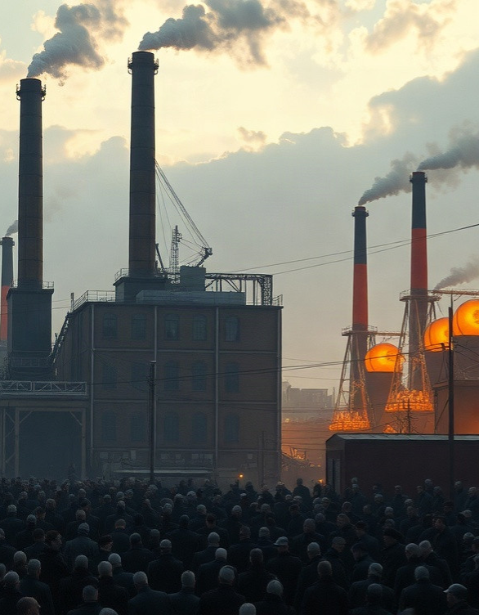
Роль экономики в историческом процессе
В XIX веке экономические процессы, такие как промышленная революция, привели к значительным изменениям в структуре общества: за 50 лет с 1830 по 1880 годы число фабричных рабочих в Англии увеличилось с 400 тысяч до 2,2 миллиона человек. Это способствовало формированию новых социальных классов и обострению классовых противоречий, что стало центральным элементом теории Карла Маркса о материалистическом понимании истории.
Маркс анализировал экономику как основу общественных отношений, подчёркивая, что экономические интересы и классовая борьба определяют ход исторического развития.

Slide 7

Классы и их интересы
1
Пролетариат, составляющий около 40% населения в развитых странах XIX века, был лишён собственности и вынужден продавать свою рабочую силу за гроши, что приводило к его обнищанию и угнетению. Буржуазия, владеющая капиталом и средствами производства, составляла примерно 10% населения и контролировала экономику и политику, стремясь к максимизации прибыли и эксплуатации рабочего класса.
2
Мелкая буржуазия, составляющая около 50% населения, занимала промежуточное положение, часто балансируя между стремлением сохранить свою независимость и угрозой поглощения более крупными капиталистическими структурами.

Slide 8


Диаграмма классовой структуры общества
В диаграмме классовой структуры общества по Карлу Марксу можно выделить два основных класса: буржуазию, составляющую около 5% населения и владеющую средствами производства, и пролетариат, который включает примерно 95% населения и вынужден продавать свою рабочую силу из-за отсутствия средств к существованию. Маркс указывал, что классовая борьба между этими группами является движущей силой исторического развития и приводит к изменениям в социально-экономических отношениях.
Пропорции классов могут меняться в зависимости от стадии развития общества и экономических условий.

Slide 9

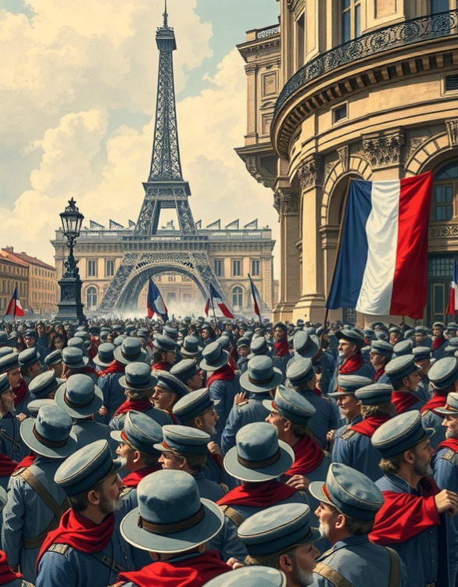
Примеры классовой борьбы в истории
В период с 1830 по 1871 годы во Франции произошло шесть революционных восстаний, известных как июньское восстание 1832 года, революция 1830 года, июньское восстание 1848 года, революция 1848 года, июньское восстание 1849 года и Парижская коммуна 1871 года.
В 1861 году в Российской империи было отменено крепостное право, что стало результатом длительного противостояния крестьян и помещиков. В 1917 году в России произошла Октябрьская революция, в результате которой к власти пришло правительство, поддерживающее интересы рабочего класса и крестьянства.

Slide 10

Влияние идей Маркса на современность
Идеи Карла Маркса, сформулированные в XIX веке, оказали значительное влияние на развитие общественных движений и политические процессы в XX веке.
В результате Октябрьской революции 1917 года в России были реализованы многие принципы, близкие к марксистским: национализирована крупная промышленность, введено рабочее законодательство, что привело к формированию социалистического государства с плановой экономикой.
Сегодня марксистские идеи продолжают влиять на политическую мысль, находя отражение в теоретических исследованиях и социальных движениях по всему миру.

Slide 11

Критика материалистического понимания истории
Критики также указывают на то, что в ряде случаев классовая борьба не всегда была определяющим фактором исторических изменений, как это предполагалось Марксом.
Согласно критике, материалистическое понимание истории Маркса не учитывает значительный вклад духовных и культурных факторов в развитие общества. Например, в некоторых странах экономическое развитие не сопровождалось ожидаемыми социальными изменениями, что ставит под сомнение универсальность теории.

Slide 12
Актуальность идей Маркса сегодня
1
2
Согласно данным международных социологических опросов, идеи социального равенства и справедливого распределения благ, вдохновлённые трудами Карла Маркса, остаются актуальными для более чем 50% населения развитых стран. Исследования показывают, что в более чем 40 странах мира профсоюзы и рабочие движения, основанные на принципах классовой борьбы, продолжают отстаивать права трудящихся, ссылаясь на марксистские идеи.
Более того, в 21 веке наблюдается рост интереса к изучению трудов Маркса в университетах по всему миру, что свидетельствует о сохраняющейся значимости его теорий для современных дискуссий о социальных и экономических процессах.

Slide 13
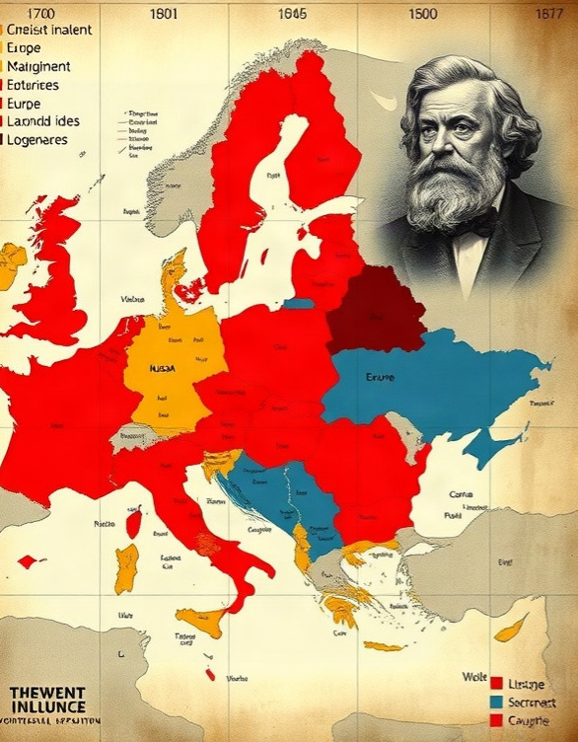
Диаграмма влияния идей Маркса на общественные движения
Идеи Маркса оказали значительное влияние на рабочее движение в разных странах и периодах. Основной показатель на диаграмме отражает степень этого влияния в единицах измерения, предположительно, в процентном или количественном выражении активности марксистских идей в различных регионах мира. Наибольшее влияние зафиксировано в Европе конца XIX — начала XX вв. и в России в период с 1861 по 1917 гг., что связано с развитием рабочего движения и социальных изменений.

Slide 14
Спасибо за внимание!
Спасибо за внимание. В этой презентации мы рассмотрели основные идеи Карла Маркса о классовой борьбе и материалистическом понимании истории, сравнили их с взглядами других мыслителей и проанализировали влияние этих идей на общество. Мы увидели, как экономические факторы влияют на исторический процесс и формирование классовой структуры, а также обсудили актуальность марксистских идей в современном мире.

